Slide 1
Web
https://www.hackthis.co.uk/levels/main/10

Slide 2
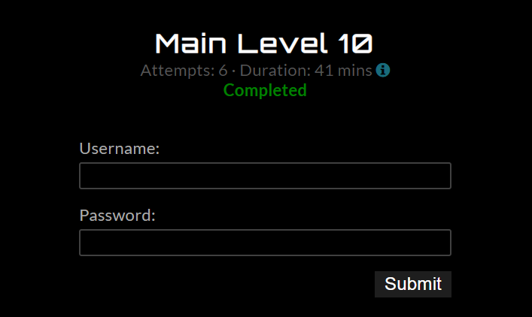

Slide 3
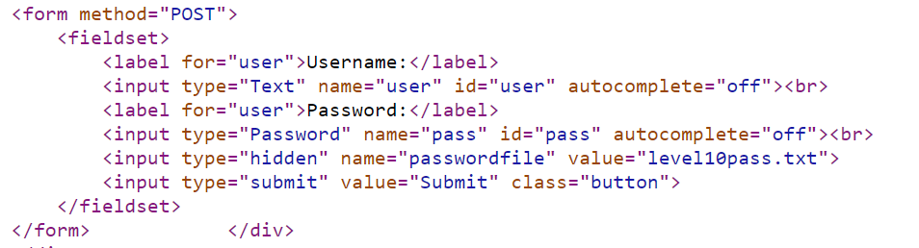
Try to find the correct URL with “level10pass.txt”

Slide 4


https://www.hackthis.co.uk/levels/main/level10pass.txt
https://www.hackthis.co.uk/levels/level10pass.txt
https://www.hackthis.co.uk/level10pass.txt
Cannot find the right URL under any kind of current folders

Slide 5
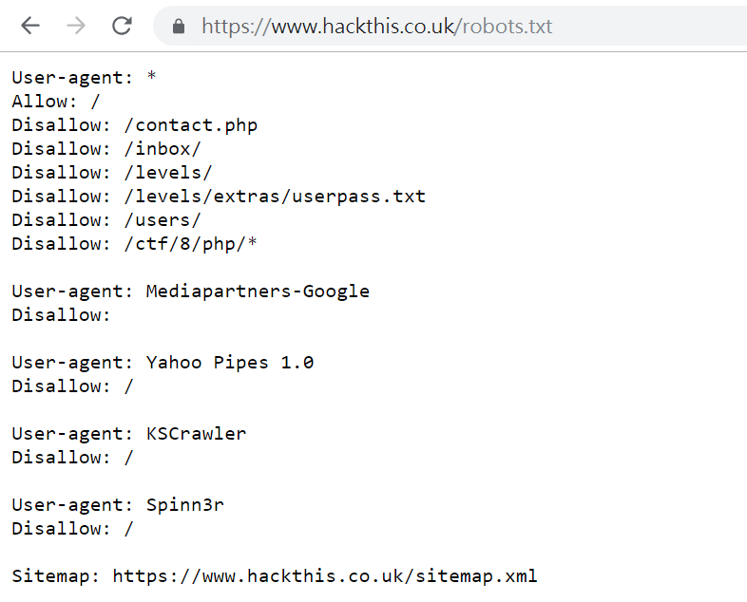
Use robots.txt to find suspicious folder

Slide 6
Type https://www.hackthis.co.uk/levels/extras/level10pass.txt
And get encoded username and password

Slide 7
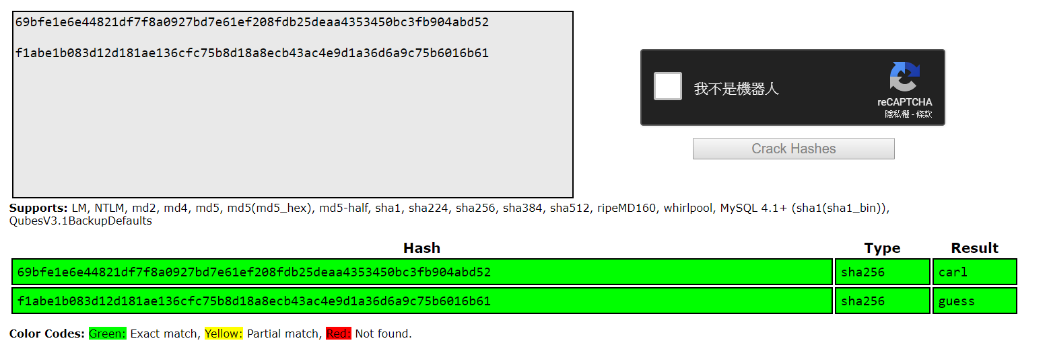

Slide 8
SHA256
HASH function
256bit -> 長度為64的十六進位制字串
pre-processing :
附加填充位元( length%512 = 448 )
附加長度值( 64-bit big-endian integer )
SHA256雜湊函式中涉及的操作全部是邏輯的位運算
Notes:
先補第一個位元為1，然後都補0，直到長度滿足對512取模後餘數是448。
資訊必須進行填充，也就是說，即使長度已經滿足對512取模後餘數是448，補位也必須要進行，這時要填充512個位元。
填充是至少補一位，最多補512位

Slide 9
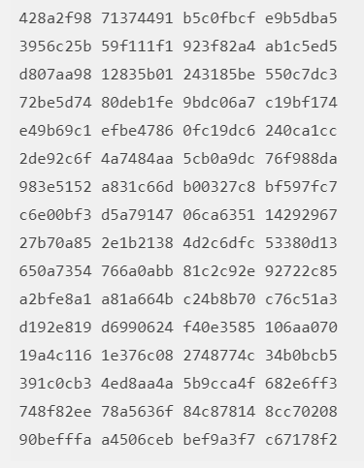
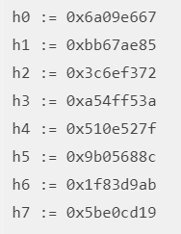
Hash value initialization :
對自然數中前8個質數（2,3,5,7,11,13,17,19）的平方根的小數部分取前32bit而來
對自然數中前64個質數的立方根的小數部分取前32bit而來

